Slide 1

Introducción a Machine Learning
Sesión 1

Slide 2


AGENDA
¿Qué es machine Learning?
Diferencias entre Machine Learning, Deep Learning, Data Mining e IA.
Tipos de algoritmos de Machine Learning: Aprendizaje supervisado, aprendizaje no supervisado, aprendizaje semisupervisado, aprendizaje por refuerzo y profundo.
Cómo y cuando utilizar un algoritmo de Machine Learning.
¿Cuáles son los algoritmos de aprendizaje supervisado?
¿Cuáles son los algoritmos de aprendizaje no supervisado?
¿Cuáles son los algoritmos de aprendizaje por refuerzo?
Ética de machine learning.
Herramientas a Usar
Actividades a Desarrollar

Slide 3
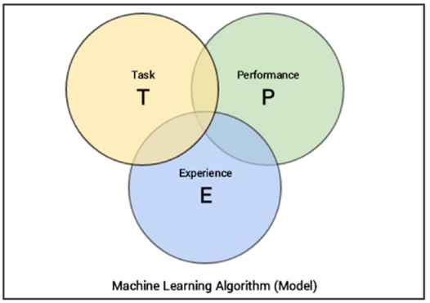
¿Qué es Machine Learning?
La idea de Machine Learning es que habrá algún algoritmo de aprendizaje que ayudará a la máquina aprender de los datos. El profesor Mitchell lo definió de la siguiente manera.
"Se dice que un programa informático aprende de la experiencia E con respecto a alguna clase de tareas T y una medida de rendimiento P, si su rendimiento en las tareas de T, medido por P, mejora con la experiencia E".
Aunque esta definición puede parecer desalentadora al principio, le pido que la lea un par de veces lentamente centrándose en los tres parámetros -T, P y E- que son los principales componentes de cualquier algoritmo de aprendizaje.

Slide 4

Definir la Tarea Específica
La tarea, T, que puede definirse con un doble enfoque. Desde el punto de vista del problema, la tarea, T, es básicamente el problema del mundo real que hay que resolver, que puede ser cualquier cosa, desde encontrar la mejor combinación de marketing o de productos hasta predecir los fallos de la infraestructura.
En el mundo del aprendizaje automático, lo mejor es definir la tarea de la forma más concreta posible, de manera que problema exacto que se pretende resolver y cómo se podría definir o formular el problema en una tarea específica de aprendizaje automático.

Slide 5



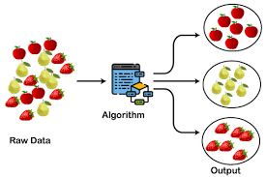
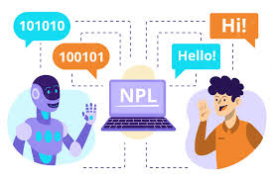
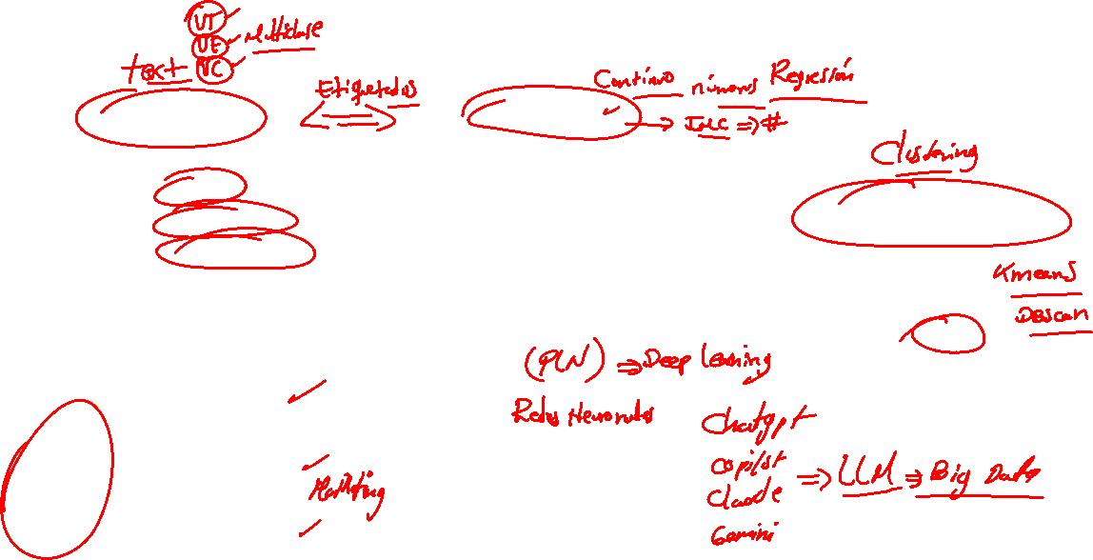
Ejemplos de Tareas
Clasificación
Predicción
Detección Anomalías
Clustering o agrupaciones
Procesamiento de Lenguaje Natural

Slide 6

Experiencia (Entrenamiento)
La idea de que un modelo o algoritmo adquiera experiencia E suele producirse como un proceso iterativo, también conocido como entrenamiento del modelo. Se podría pensar que el modelo es una entidad como un ser humano queque adquiere conocimientos o experiencia a través de los puntos de datos, observando y aprendiendo más y más sobre los diversos atributos, relaciones y patrones presentes en los datos. Por supuesto, hay varias formas y maneras de aprender y adquirir experiencia, como el aprendizaje supervisado, el no supervisado y el de refuerzo.

Slide 7
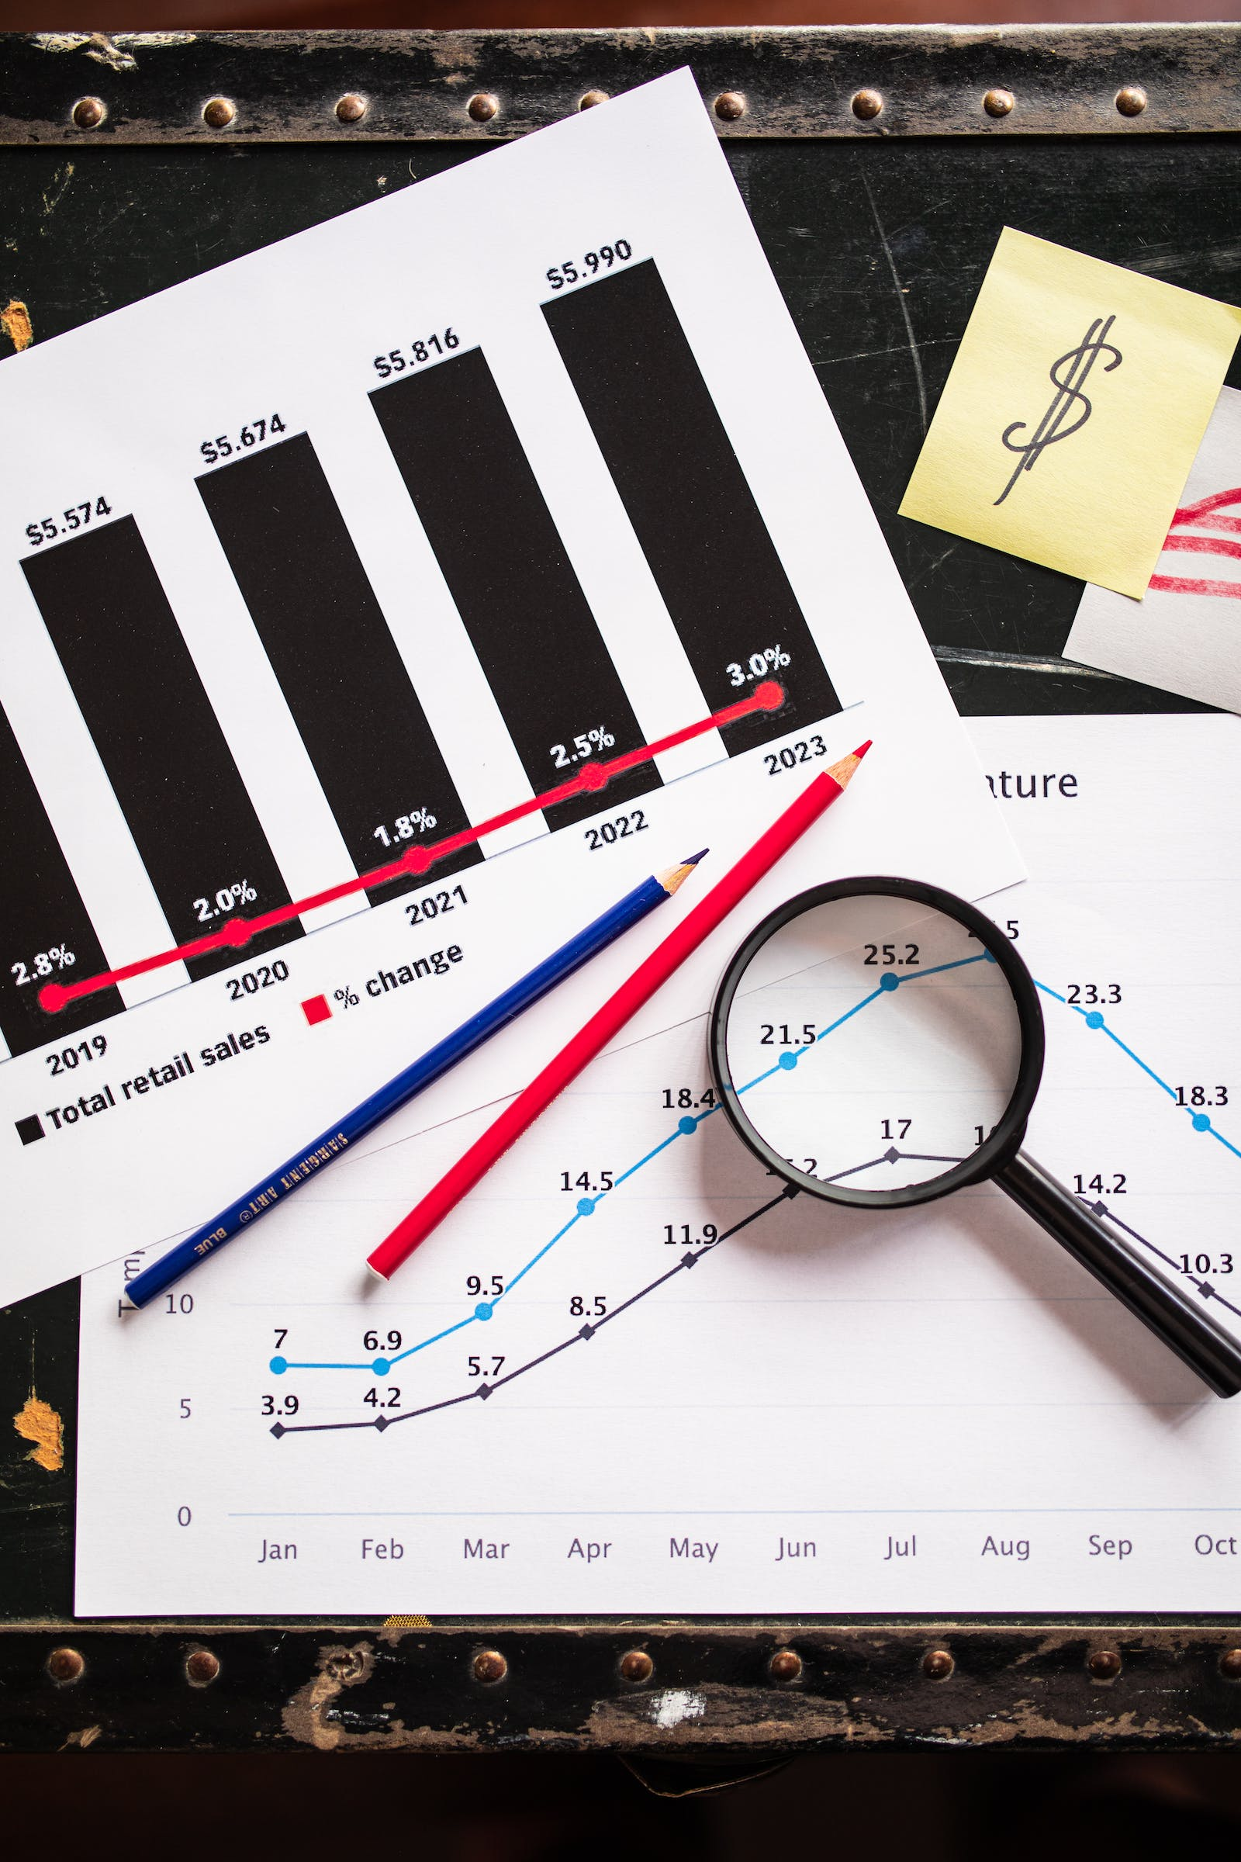
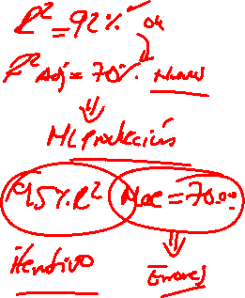
Rendimiento (Perfomance)
Supongamos que tenemos un algoritmo de aprendizaje automático que debe realizar una tarea, T, y que va ganando experiencia, E, con puntos de datos durante un período de tiempo. Pero, ¿cómo sabemos si está actuando bien o no?
¿Cómo se comporta? Aquí es donde entra en juego el rendimiento, P, del modelo.
El rendimiento, P, suele ser una medida cuantitativa o métrica que se utiliza para ver lo bien que el algoritmo o modelo realiza la tarea, T, con experiencia, E. Aunque las métricas de rendimiento suelen ser métricas estándar que se han establecido tras años de investigación y desarrollo, cada métrica suele calcularse específica para la tarea, T, que se intenta resolver en un momento dado.

Slide 8
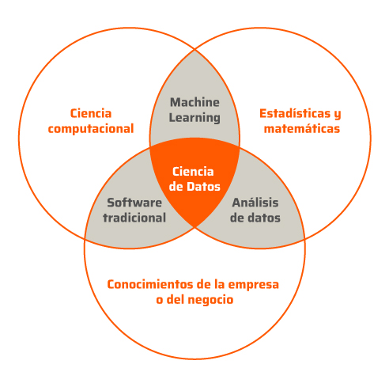
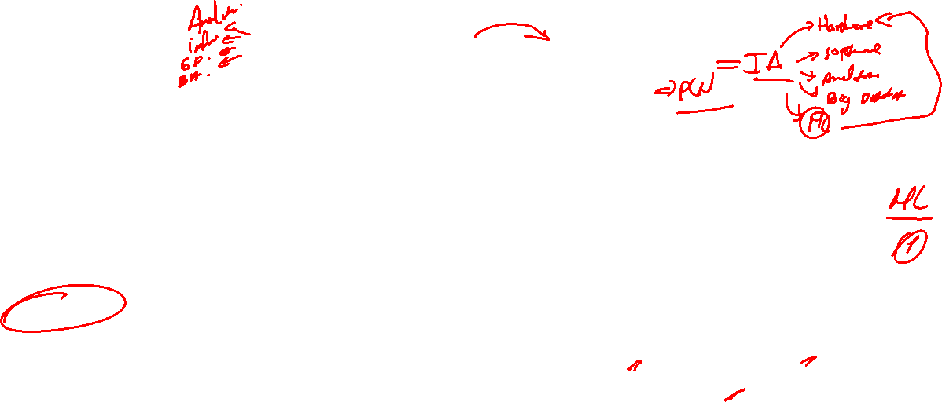
Ciencia de Datos – ML – Data Mining y Deep Learning
Ciencia de datos: es un campo interdisciplinario que involucra métodos científicos, procesos y sistemas para extraer conocimiento o un mejor entendimiento de datos en sus diferentes formas, ya sea estructurados o no estructurados, lo cual es una continuación de algunos campos de análisis de datos como la estadística, la minería de datos, el aprendizaje automático, y la analítica predictiva.
Data Mining: es un campo de la estadística y las ciencias de la computación referido al proceso que intenta descubrir patrones en grandes volúmenes de conjuntos de datos.​ Utiliza los métodos de la inteligencia artificial, aprendizaje automático, estadística y sistemas de bases de datos.
Deep Learning: es un subconjunto de machine learning (que a su vez es parte de la inteligencia artificial) donde las redes neuronales, algoritmos inspirados en cómo funciona el cerebro humano, aprenden de grandes cantidades de datos.
https://www.ibm.com/co-es/cloud/deep-learning

Slide 9
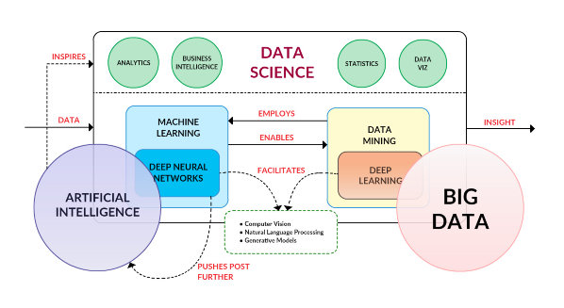
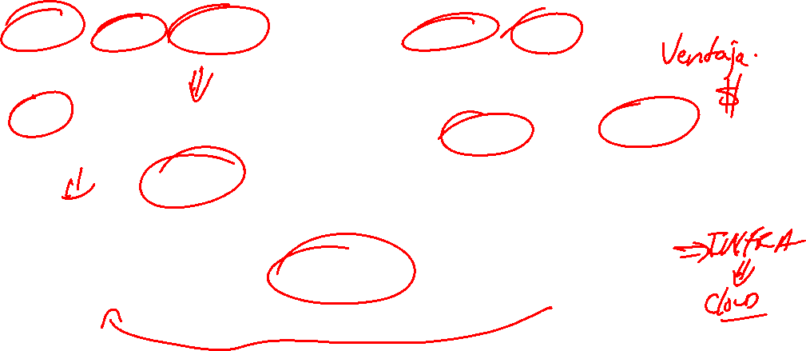
Ciencia de Datos – ML – Data Mining y Deep Learning

Slide 10
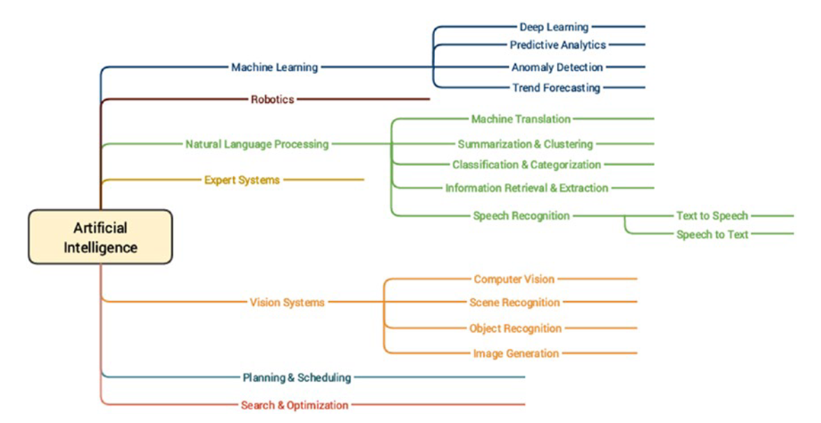

Ciencia de Datos – ML – Data Mining y Deep Learning

Slide 11
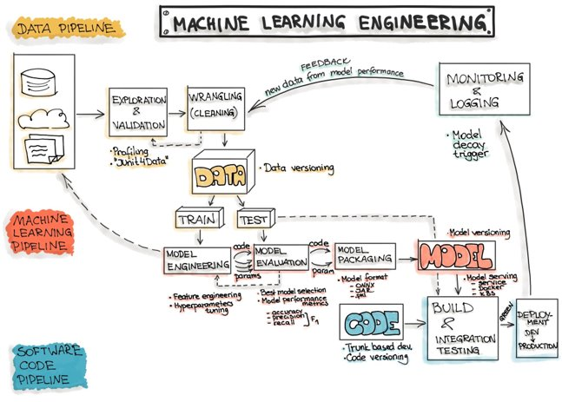

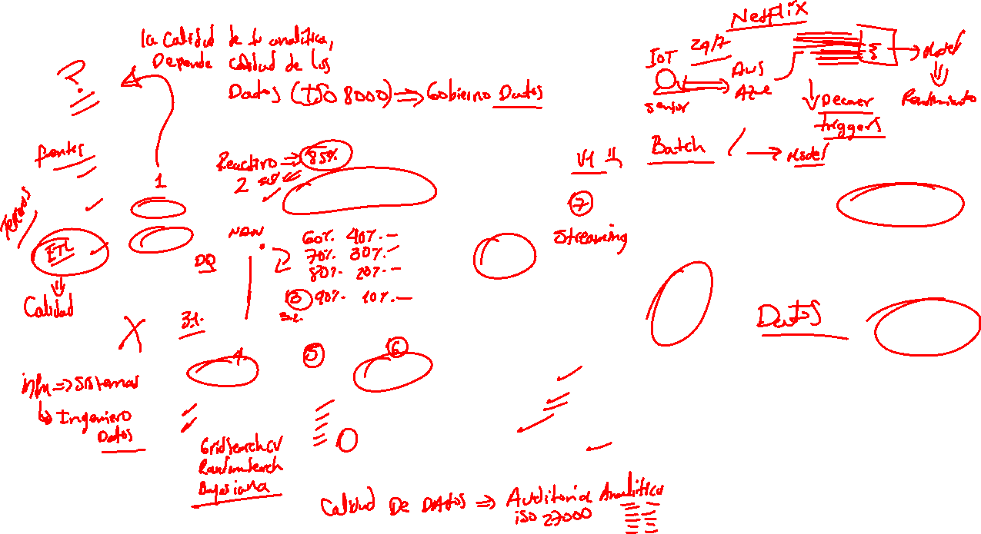
Ciclo de vida de ML

Slide 12
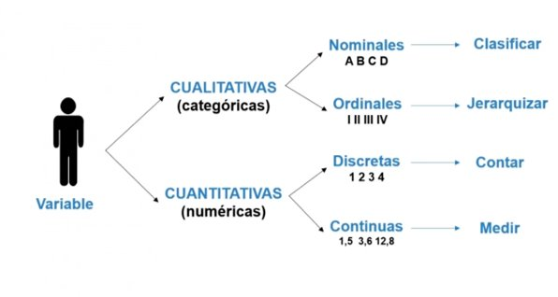
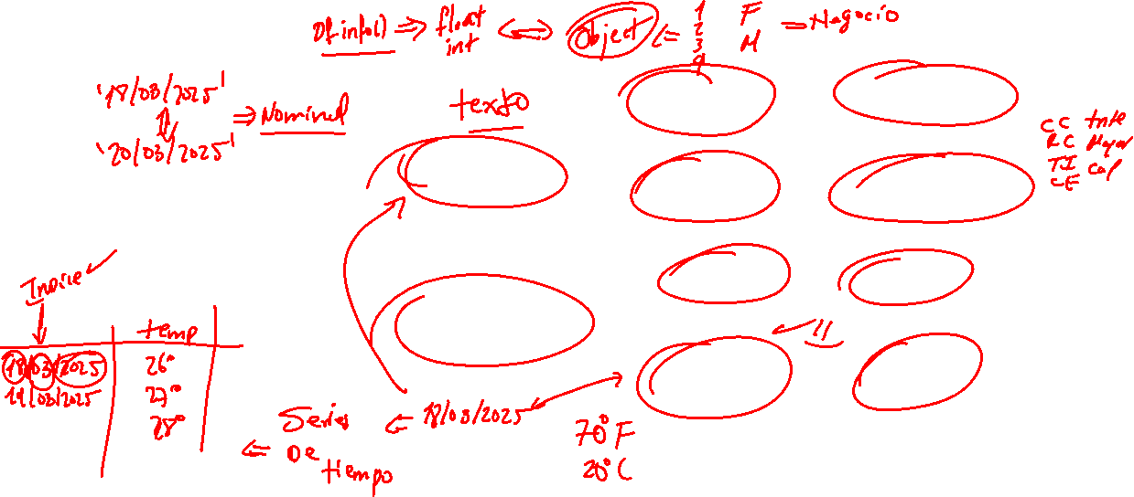
Tipos de Variables - Estadística

Slide 13
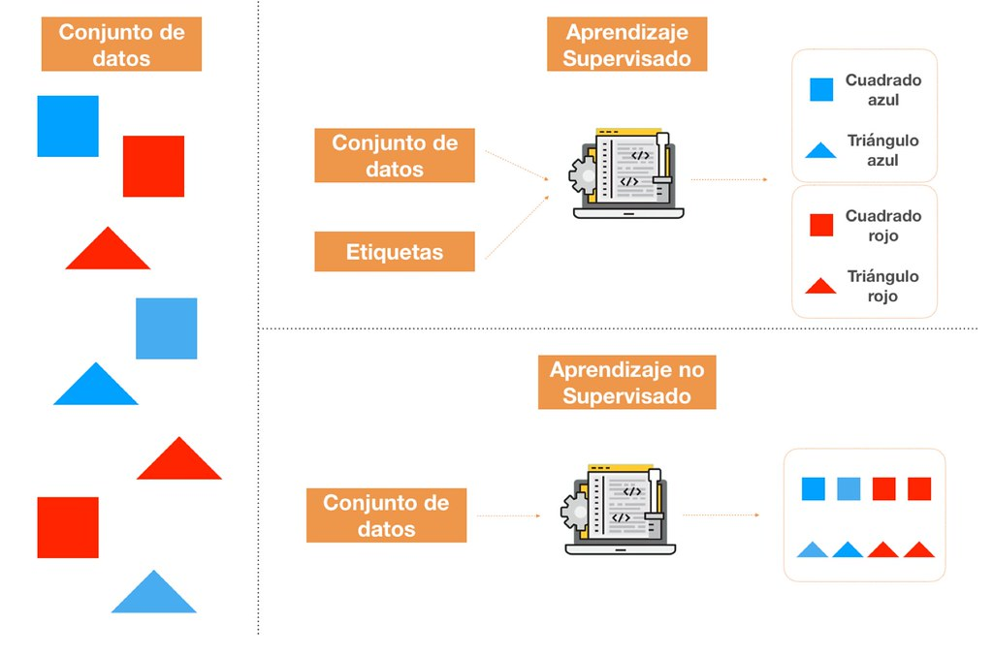
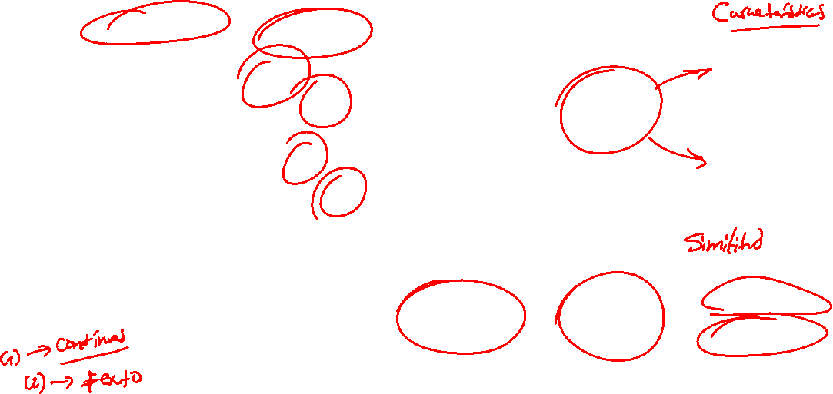
Tipos de Algoritmos de ML
Aprendizaje Supervisado (Etiquetas):
Los métodos o algoritmos de aprendizaje supervisado incluyen algoritmos de aprendizaje que toman muestras de datos (conocidos de datos (conocidos como datos de entrenamiento) y resultados asociados (conocidos como etiquetas o respuestas) con cada muestra de datos durante el proceso de entrenamiento del modelo. El objetivo principal es aprender un mapeo o asociación entre las muestras de datos de entrada x y sus correspondientes salidas y, basándose en múltiples instancias de datos de entrenamiento.
Regresión
Clasificación

Slide 14
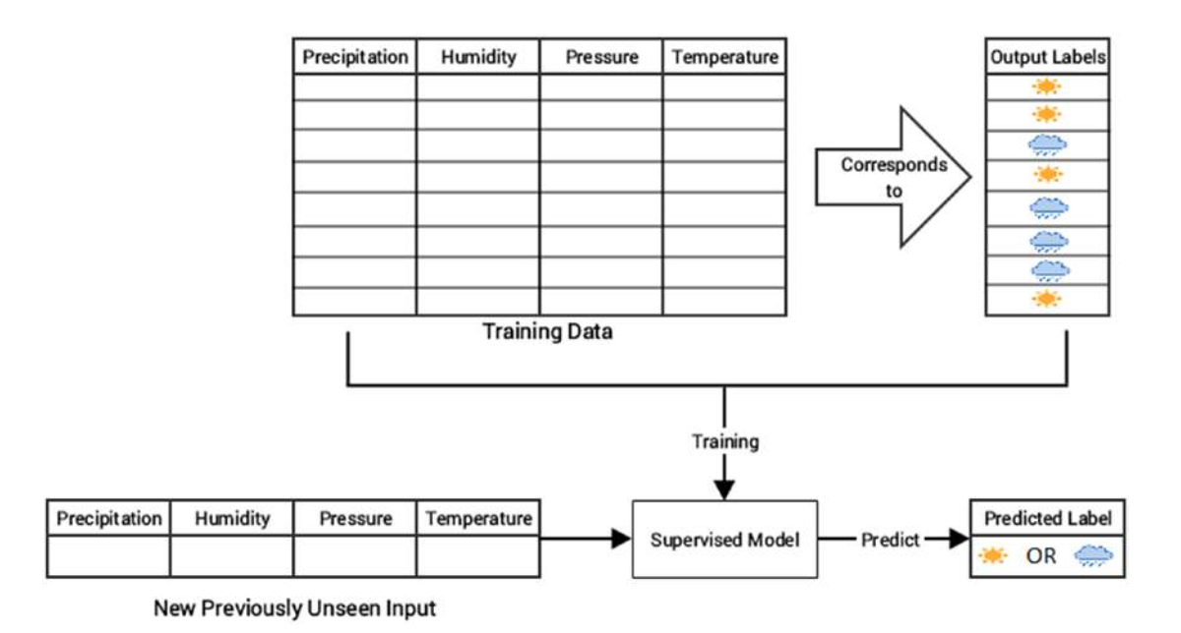
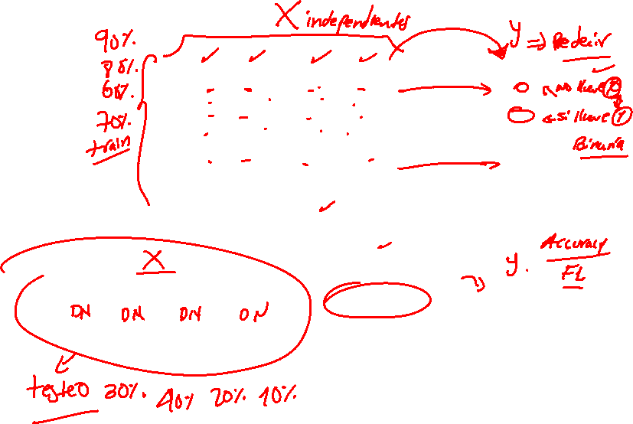
¿Qué es la clasificación?
Clasificación:
Las tareas basadas en la clasificación son un subcampo del aprendizaje automático supervisado, en el que el objetivo clave es predecir etiquetas de salida o respuestas de naturaleza categórica para los datos de entrada, basándose en lo que el modelo ha aprendido en la fase de entrenamiento. Las etiquetas de salida también se conocen como clases o etiquetas de clase de naturaleza categórica, lo que significa que son valores no ordenados y discretos. Así, cada respuesta de salida pertenece a una clase o categoría discreta específica.

Slide 15
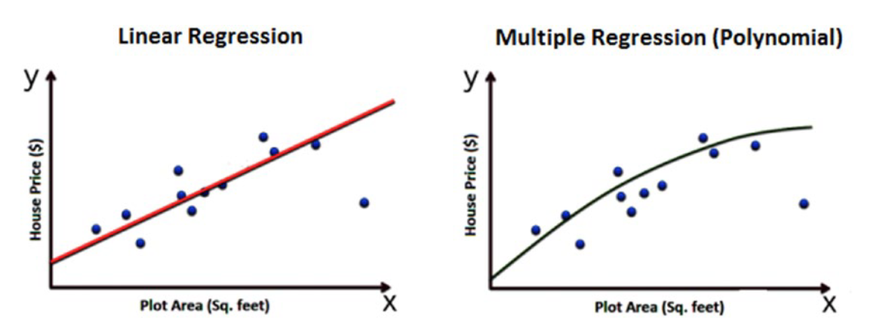
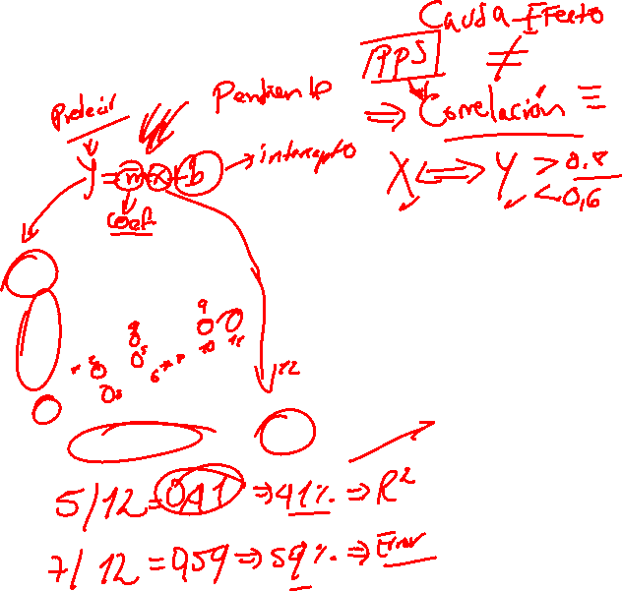
¿Qué es la regresión?
Regresión:
Las tareas de aprendizaje automático cuyo objetivo principal es la estimación de valores pueden denominarse tareas de regresión. Los métodos basados en la regresión se entrenan con muestras de datos de entrada que tienen respuestas de salida que son valores numéricos
a diferencia de la clasificación, en la que tenemos categorías o clases discretas. Los modelos de regresión utilizan los atributos o características de los datos de entrada (también llamados variables explicativas o independientes) y sus valores numéricos continuos de salida (también denominados variables de respuesta, dependientes o de resultado) para aprender relaciones y asociaciones específicas entre las entradas y sus correspondientes salidas. Con Este conocimiento permite predecir las respuestas de salida para nuevos casos de datos no vistos, de forma similar a la clasificación, pero con salidas numéricas continuas. con salidas numéricas continuas.

Slide 16
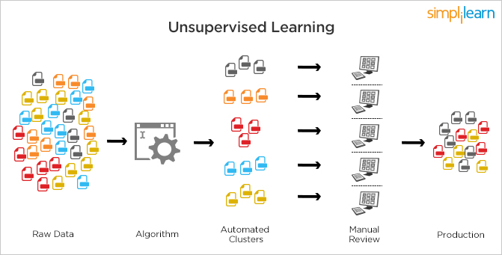
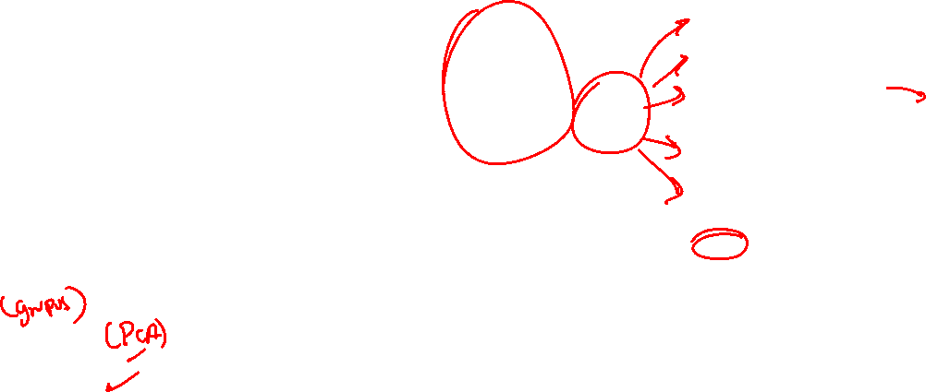
Tipos de Algoritmos de ML
Aprendizaje No Supervisado (Sin Etiquetas):
Los métodos de aprendizaje supervisado suelen requerir algunos datos de entrenamiento en los que los resultados que intentamos predecir ya están disponibles en forma de etiquetas discretas o valores continuos. Sin embargo, a menudo no tenemos la opción de tener datos de entrenamiento preetiquetados y aún así queremos extraer ideas o patrones útiles de nuestros datos.
En este escenario, los métodos de aprendizaje no supervisado son extremadamente potentes. Estos métodos se denominan no supervisados porque el modelo o algoritmo intenta aprender estructuras latentes inherentes, patrones y relaciones inherentes a partir de los datos dados sin ninguna ayuda o supervisión.
Clustering
Reducción dimensión
Detección de anomalías
Reglas de asociación

Slide 17
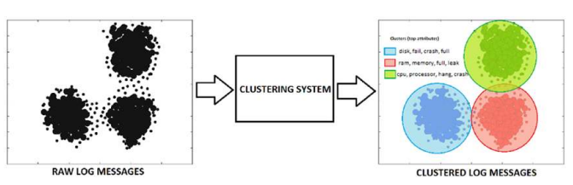
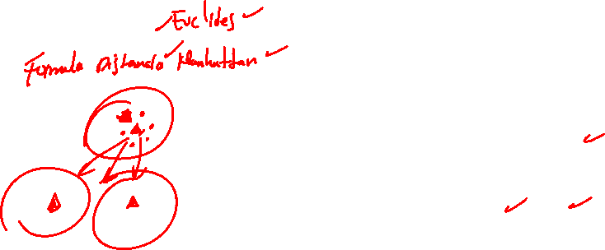
Clustering
Son métodos de Machine Learning que tratan de encontrar patrones de similitud y relaciones entre las muestras de datos de nuestro conjunto de datos y, a continuación, agrupar estas muestras en varios grupos, de manera que cada grupo
o cluster de muestras de datos tenga cierta similitud, basada en los atributos o características inherentes.

Slide 18
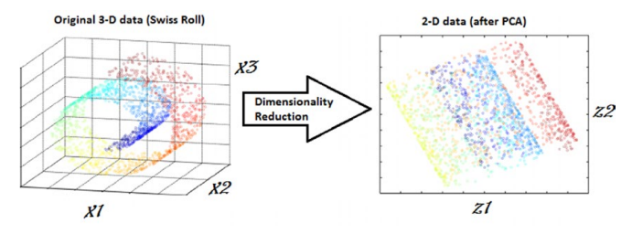
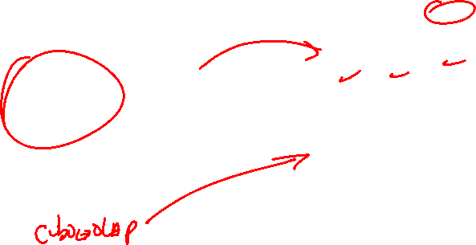
Reducción Dimensión
Una vez que empezamos a extraer atributos o características de las muestras de datos en bruto, a veces nuestro espacio de características se infla con un número enorme de características. Esto plantea múltiples retos, como el análisis y la visualización de datos con miles o millones de características, lo que hace que el espacio de características sea extremadamente complejo lo que plantea problemas con respecto a los modelos de formación, la memoria y las limitaciones de espacio.

Slide 19
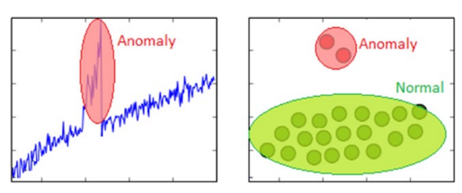

Detección de anomalías
El proceso de detección de anomalías también se denomina detección de valores atípicos, ya que lo que nos interesa es encontrar sucesos raros u observaciones que no suelen producirse normalmente basándonos en muestras de datos históricos. A veces, las anomalías ocurren con poca frecuencia y, por lo tanto, son eventos raros, y en otros casos, las anomalías pueden no ser raras, pero pueden ocurrir en ráfagas muy cortas en el tiempo, por lo que tienen patrones específicos.

Slide 20
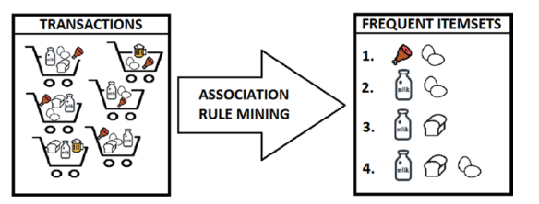
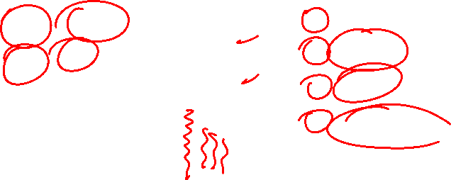
Minería de Reglas de Asociación
La minería de reglas de asociación es un método de minería de datos que se utiliza para examinar y analizar grandes conjuntos de datos transaccionales para encontrar patrones y reglas de interés. Estos patrones representan relaciones y asociaciones interesantes asociaciones, entre varios elementos a través de las transacciones.

Slide 21
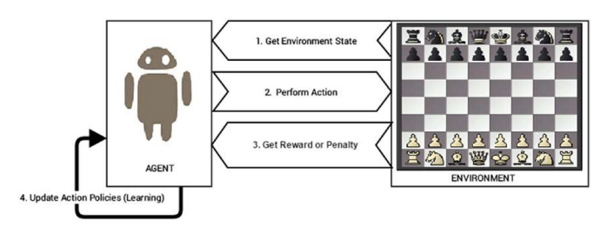
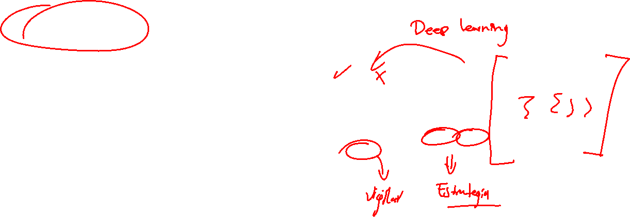
Tipos de Algoritmos de ML
Aprendizaje por Refuerzo:
Los métodos de aprendizaje por refuerzo son un poco diferentes de los métodos convencionales supervisados o no supervisados. En este contexto, tenemos un agente al que queremos entrenar durante un periodo de tiempo para que interactúe con un entorno específico y mejore su rendimiento durante un periodo de tiempo con respecto al tipo de acciones que realiza en el entorno. Normalmente, el agente comienza con un conjunto de estrategias o políticas para interactuar con el entorno. Al observar el entorno, realiza una acción concreta basada en una regla o política y observando el estado actual del entorno. En función de la acción, el agente obtiene una recompensa, que puede ser beneficiosa o perjudicial en forma de penalización.

Slide 22
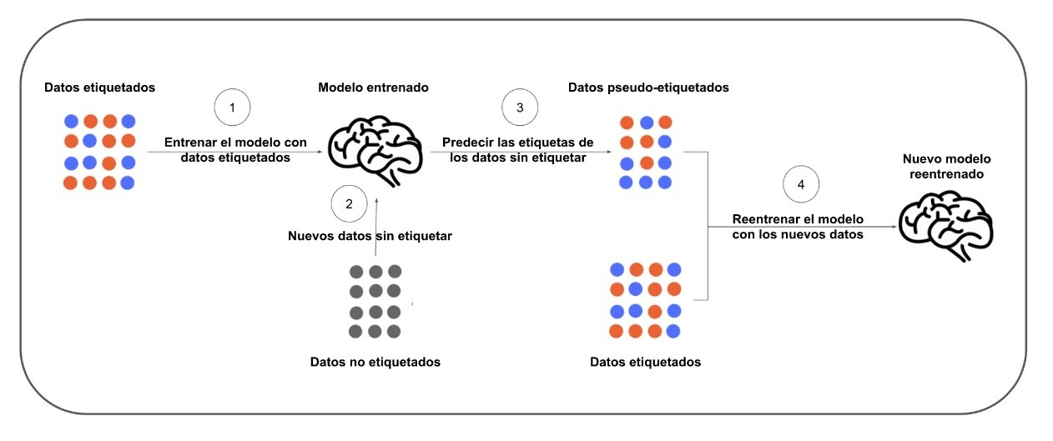
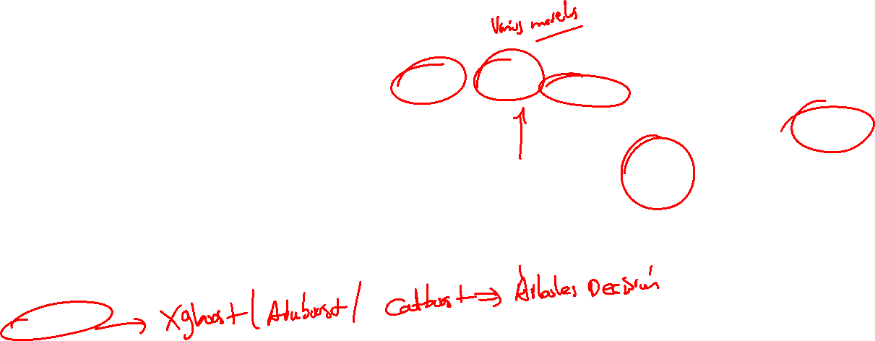
Tipos de Algoritmos de ML
Aprendizaje semi supervisado:
los algoritmos semi-supervisados emplean pocos datos etiquetados y muchos datos no etiquetados como parte del conjunto de entrenamiento. Dichos algoritmos tratan de explorar la información estructural que contienen los datos no etiquetados con el objetivo de generar modelos predictivos que funcionen mejor que los que sólo utilizan datos etiquetados.
Entre los métodos de aprendizaje semisupervisado se encuentran:
Selft-training
Co-training
Assemble
Re-Weighting

Slide 23
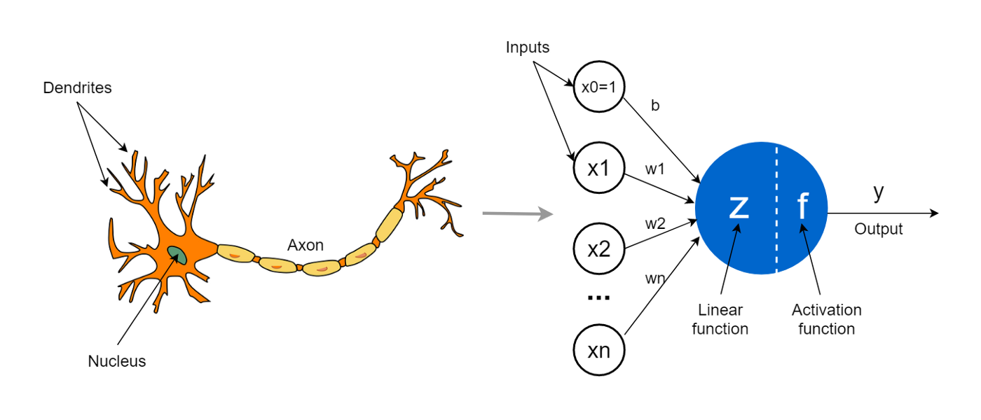
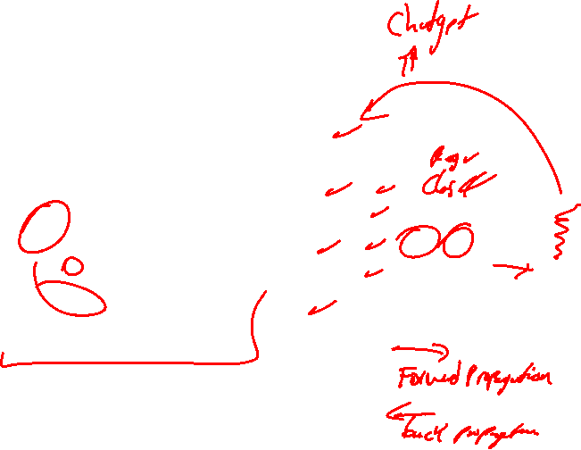
Tipos de Algoritmos de ML
Aprendizaje Profundo:
Los algoritmos de deep learning realizan una tarea repetitiva que ayuda a mejorar de manera gradual el resultado a través de ‘’deep layers’’ lo que permite el aprendizaje progresivo. Este proceso forma parte de una familia más amplia de métodos de machine learning basados en redes neuronales.
Deep learning ha tenido un gran impacto en todas las industrias. Por ejemplo, en las ciencias de la vida, el aprendizaje profundo se puede utilizar para el análisis avanzado de imágenes, la investigación, el descubrimiento de medicinas, la predicción de problemas de salud así como síntomas de enfermedades, y la aceleración de conocimientos a partir de la secuenciación genómica. En el transporte, puede ayudar a los vehículos autónomos a adaptarse a las condiciones cambiantes; y a su vez ser utilizado para proteger infraestructuras críticas.

Slide 24
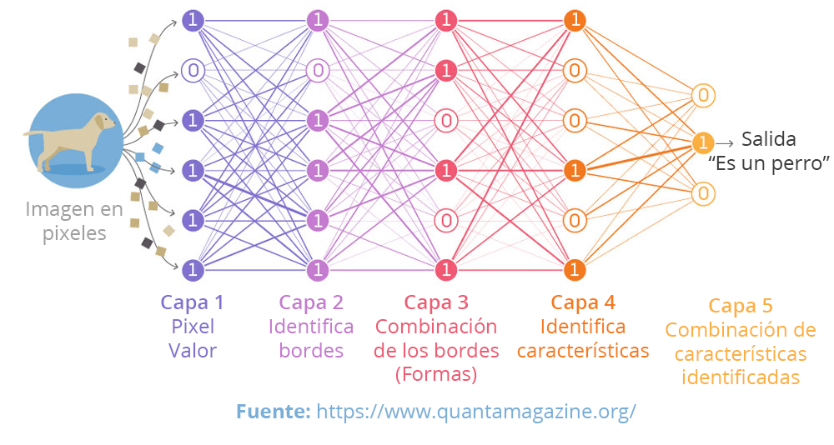
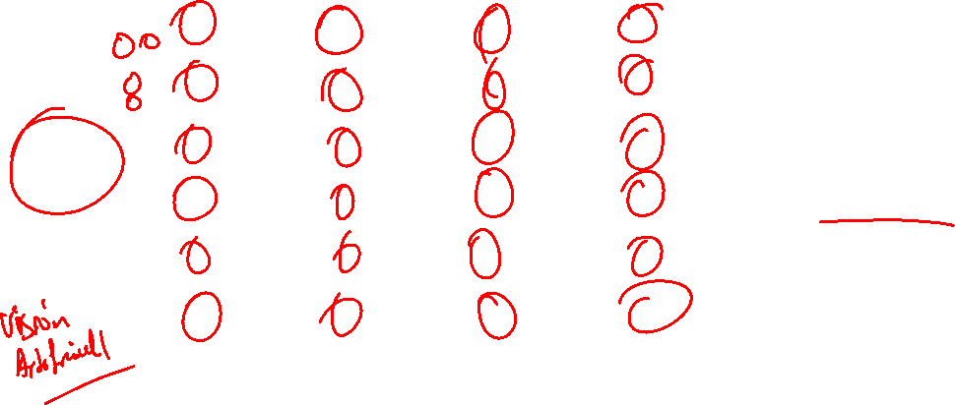
Tipos de Algoritmos de ML

Slide 25

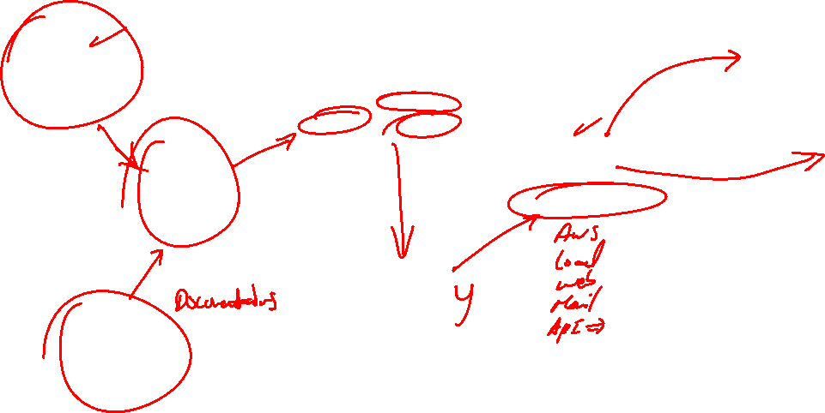
¿Cuándo y cómo decidir por un algoritmo de ML?
Calidad en la data
¿Qué se desea resolver?, regresión, clasificación o refuerzo
Tiempo
Costos
Infraestructura
Tipo de Datos
Salida
Fuentes

Slide 26
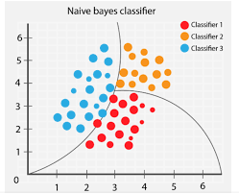
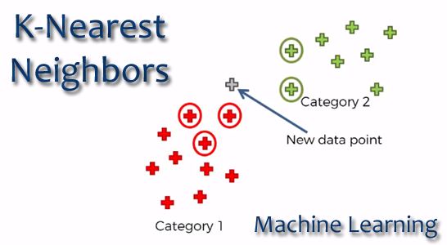
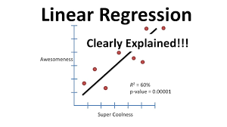
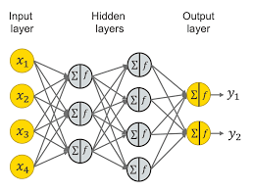
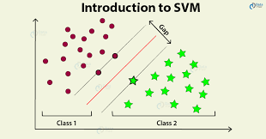
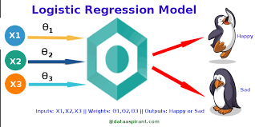
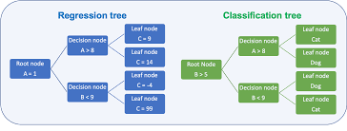

Algoritmos de Aprendizaje Supervisado

Slide 27
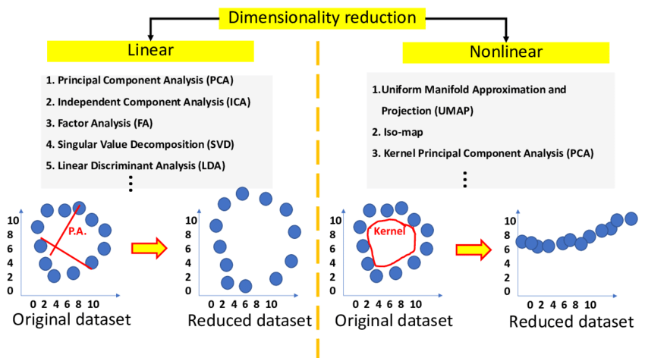

Algoritmos de Aprendizaje No Supervisado

Slide 28
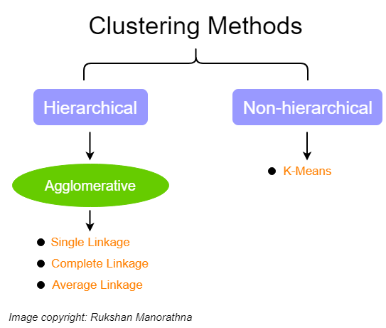

Algoritmos de Aprendizaje No Supervisado

Slide 29
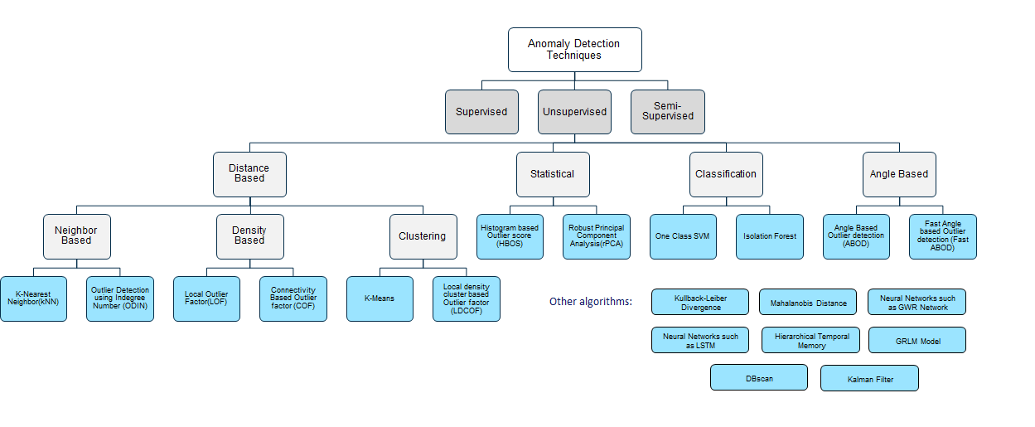

Algoritmos de Aprendizaje No Supervisado

Slide 30
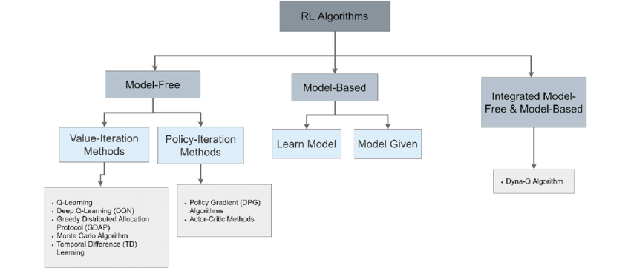

Algoritmos de Aprendizaje No Supervisado

Slide 31


Algoritmos de Aprendizaje Deep Learning

Slide 32


Algoritmos de Aprendizaje Semi Supervisado

Slide 33


Ética en ML

Slide 34





Herramientas a Usar

Slide 35


Actividades a Desarrollar
Introducción a Machine Learning y Análisis Exploratorio Descriptivo.
Regresión Lineal (Simple y Múltiple)
Métodos basados en Arboles Regresión
Kernel Ridge
Gaussian Process Regressor
Métodos basados en Árboles para clasificación
Random Forest
XgBoost
Pipeline o secuencia de un proyecto de ciencia de datos.
Hiperparametrización de los modelos.
1 Actividad por cada tema.

Slide 36


Módulos
Introducción a Machine Learning y Análisis Exploratorio Descriptivo.
Aprendizaje Supervisado Regresión
Aprendizaje Supervisado Clasificación
Clustering
Introducción a Redes Neuronales
Caso de estudio sustentado en los tres primeros módulos.
Trabajo en Parejas

Slide 37


Horario
Tutoría Presencial:
Sala B209 – Sede Prado Alto
11:00am a 12:00pm
Coordina virtual.
Lunes 6:00pm a 8:00pm
Viernes 6:00pm a 8:00pm
Sábados 7:00pm a 1:00pm
Sábados dos recesos o salimos más temprano.
Si se desea clase presencial en algún momento se coordina mínimo 10 personas.

Slide 38


Docente
Ing. Julian Quimbayo Castro
Email: julian.quimbayo@corhuila.edu.co
Ingeniero de sistemas, MBA gerencia de proyectos y actualmente maestrante en Análisis y visualización de datos masivos.
Certificado como Instructor Cisco y AWS educator.
Liderando semillero Mamba – Inproti
10 años en educación(Técnico, tecnológico y profesional)
4 como científico de datos
1 como desarrollador Senior BI.
1 como consultor de Analítica

